Slide 1
SGFP- Site Gerenciador de Finanças Pessoais
Maria Jéssica de Lima
Marilia Alves Borges
FATEC Itaquaquecetuba
Gestão da Tecnologia da informação
Itaquaquecetuba 2017

Slide 2
ÍNDICE
Introdução
Fundamentação teórica
Descrição do Sistema
Estrutura do site
Conclusão
Referência bibliográfica

Slide 3
1. INTRODUÇÃO
Muitas pessoas acabam deixando de lado o controle dos seus rendimentos mensais, assim como não se planejam para imprevistos, não controlam suas contas, gastos e despesas.
Com a falta de controle dos rendimentos mensais o alto consumo, a facilidade de compras parceladas, compras por impulso, crises econômicas, aumento da inflação, inadimplência, desemprego e falta de informação sobre os encargos pagos, possibilitam que muitos se endividem, tornando cada vez mais impossível organizar a vida financeira.

Slide 4
Para os consumidores dispostos a fazerem o controle dos seus gastos, custos, despesas e receitas com o auxílio da tecnologia será proposto o site gerenciador de finanças pessoais (SGFP) para auxiliar o usuário na organização do seu orçamento de modo a controlar as suas finanças pessoais.

Slide 5
Justificativa
Facilidade no acesso a tecnologias que auxiliam o uso da internet em diversos lugares;
Organização do orçamento pessoal por meio da aplicação via Web;

Slide 6
Objetivo
Desenvolver um sistema de controle de finanças pessoais, que ofereça recursos de armazenamento das informações financeiras de cada usuário, disponibilizando as informações assim que solicitadas, garantindo a integridade das informações, não permitindo que ninguém além do próprio usuário altere seus dados, já que cada um tem acesso somente as suas informações cadastradas e com uma interface de fácil utilização para o usuário.

Slide 7
Metodologia
As páginas foram desenvolvidas em HTML (HyperText Markup Language - Linguagem de Marcação de Hipertexto), CSS (Cascading Style Sheets – Folhas de estilo em Cascata), JavaScript e ASP.NET, permitindo a comunicação com o usuário através de mensagens e fornecer diversos serviços baseados em servidores através de uma plataforma Web.
A linguagem de programação utilizada é o C#, por ser uma linguagem lecionada na faculdade, orientada a objetos, baseada na plataforma .NET e por oferecer os recursos necessários.

Slide 8
2. FUNDAMENTAÇÃO TEÓRICA
Finanças Pessoais
As práticas e técnicas de economia e finanças aplicadas a pessoas e famílias são entendidas como finanças pessoais.
O principal objetivo é promover o equilíbrio financeiro, fazendo com que as pessoas acompanhem seus gastos periodicamente, controlando suas despesas e receitas, de modo que essa análise auxilie no planejamento da situação financeira para o período posterior.

Slide 9
3. DESCRIÇÃO DO SISTEMA
Requisitos Funcionais
Entrar no sistema;
Cadastros (Usuários, Categorias, Contas a Pagar, Investimentos e Movimentações);
Consultas (Contas, Investimentos e Movimentações);
Gerar gráficos;
Notificar sobre vencimentos;

Slide 10
Requisitos Não Funcionais
Funcionamento via Web;
Desenvolvido na linguagem C#, com o auxílio da ferramenta Visual Studio 2013 e SQL (Structured Query Language, ou Linguagem de Consulta Estruturada), utilizando o Sistema Gerenciador de Banco de Dados (SGBD) MYSQL;

Slide 11
Diagrama de Casos de Uso

Slide 12
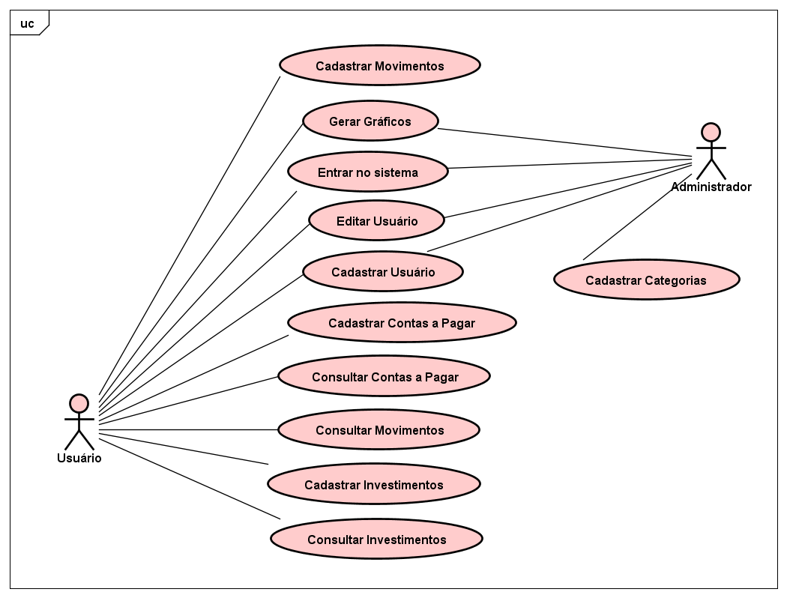

Slide 13
Diagrama de Classes

Slide 14
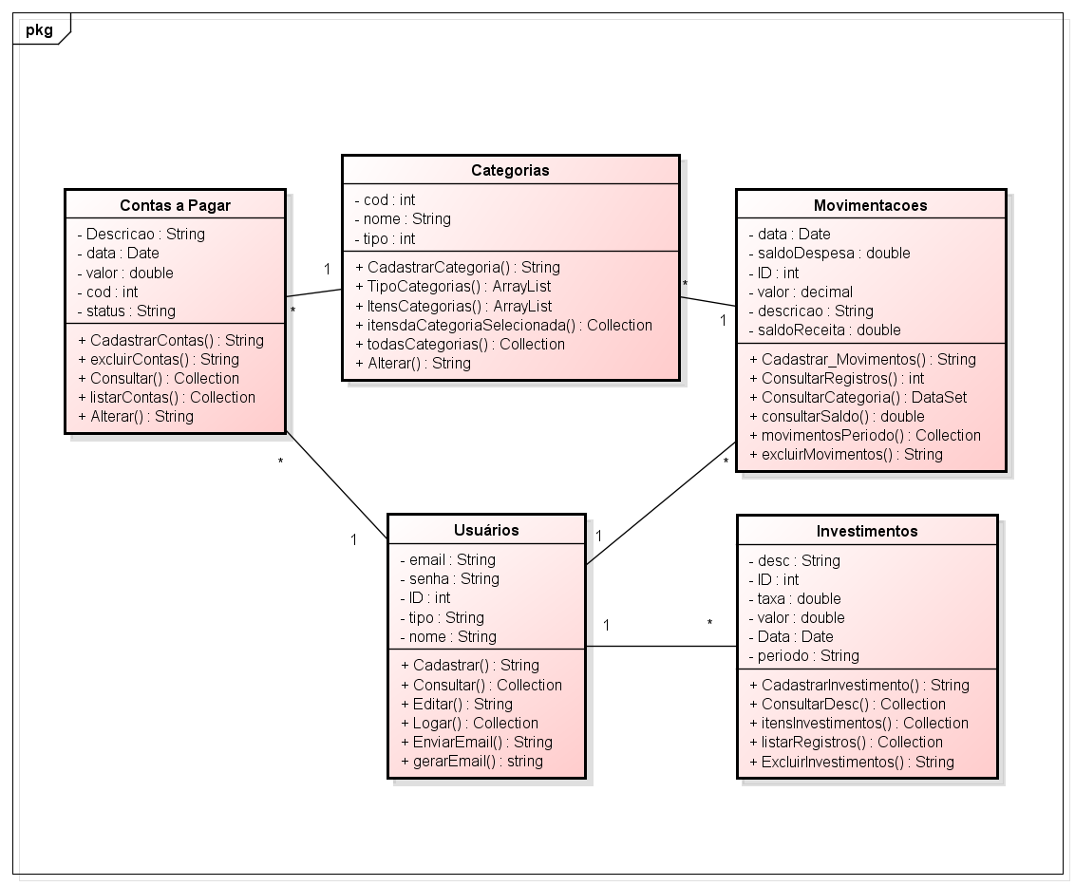

Slide 15
MER – Modelo Entidade Relacionamento

Slide 16
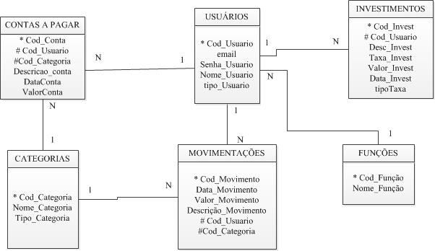

Slide 17
4. ESTRUTURA DO SITE
Apresentação de páginas;
Funções disponíveis(usuário e administrador);

Slide 18
5. CONCLUSÃO
O SGFP é capaz de organizar a vida financeira e gerenciar contas a pagar, despesas, receitas e investimentos, permitindo a análise dos boletos com vencimento próximo, da movimentação mensal, e de todas as aplicações do usuário.
Os resultados apresentados pelo sistema atenderam todos os requisitos funcionais da fase de análise, atingindo os objetivos gerais e específicos proposto.

Slide 19
Melhorias Futuras
Disponibilizar versões com sistemas off-line para dispositivos móveis e integrando as funções de gerar relatórios;
Controlar gastos no cartão de crédito;
Calcular os rendimentos de cada investimento;

Slide 20
6. REFERÊNCIAS BIBLIOGRÁFICAS
C#. Disponível em: https://msdn.microsoft.com/pt-BR/library/kx37x362.aspx. Acesso em: 11/03/2017.
Chart.js Documentation. Disponível em: http://www.chartjs.org/docs/latest/. Acesso em 05/10/2017.
FREEMAN, E & ROBSON, E. Use a Cabeça!: Programação em HTML5: desenvolvendo aplicativos para Web com JavaScript. Rio de Janeiro – RJ: Alta Books, 2014.
GUEDES, G. T. A. UML 2: Uma Abordagem Prática. 2. ed. São Paulo: Novatec Editora, 2011.
Introdução à plataforma .NET da Microsoft. Disponível em: https://msdn.microsoft.com/pt-br/aa702903.aspx. Acesso em: 11/03/2017.
Introdução a Objetos no Visual Basic. Disponível em: https://msdn.microsoft.com/pt-br/library/zztsbwsx(v=vs.90).aspx. Acesso em: 11/03/2017.
jQuery API Documentation. Disponível em: https://api.jquery.com/. Acesso em 05/11/2017.
jQuery UI API Documentation. Disponível em: https://api.jqueryui.com/. Acesso em 05/11/2017.

Slide 21
MASSARO, A. Como cuidar de suas finanças pessoais: CFA (2015). Brasília: Conselho Federal de Administração, 2015.
MYSQL – O Banco de Dados de Código Aberto mais conhecido no Mundo. Disponível em: https://www.oracle.com/br/mysql/index.html. Acesso em 02/06/2017.
PFLEEGER, S. L. Engenharia de Software: Teoria e Prática. Tradução Dino Franklin. 2. ed. São Paulo: Prentice Hall, 2004.
PRESSMAN, R. S. Engenharia de Software. Tradução José Carlos Barbosa dos Santos. São Paulo: Pearson Makron Books, 1995.
SOMMERVILLE, I. Engenharia de Software. 9. ed. São Paulo: Pearson Prentice Hall, 2011.
ROSS, WESTERFIELD, JORDAN & LAMB. Administração Financeira: versão brasileira de Corporate Finance.10. ed. Porto Alegre: AMGH Editora LTDA, 2015.
VERAS, L. L. Matemática Financeira: Uso de Calculadoras Financeiras, Aplicações Ao Mercado Financeiro, Introdução à Engenharia Econômica, 300 Exercícios Resolvidos e Propostos com Resposta. 5. ed. São Paulo: Atlas, 2005.

